Slide 1
نموذج جرد اصول الشركة
جعفر.نت : حلول ذكية لاحتياجاتك المكتبية
Gafar.Net

Slide 2
تتكون أصول الشركة من فئتين رئيسيتين
الأصول غير الملموسة
الأصول الملموسة
العلامات التجارية وبراءات الاختراع وحقوق النشر.
السمعة التجارية: تشمل سمعة الشركة وقيمتها في السوق.
العلاقات مع العملاء: تشمل قاعدة العملاء وعلاقاتهم مع الشركة.
رأس المال البشري: تشمل مهارات وخبرات موظفي الشركة.
الأصول الثابتة: تشمل الأراضي والمباني والمعدات والآلات والأدوات والمركبات والأثاث والتجهيزات.
الأصول المتداولة: تشمل المواد الخام والمنتجات قيد التصنيع والمنتجات النهائية والمخزون والبضائع.
من المهم للشركات تقييم أصولها بشكل دوري لتحديد قيمتها وتحديد كيفية استخدامها بشكل أفضل.

Slide 3
كيفية جرد أصول الشركة باستخدام Excel
إنشاء جدول بيانات:
العمود الأول، أدخل أسماء الأصول.
العمود الثاني، أدخل وصفًا موجزًا لكل أصل.
العمود الثالث، أدخل تاريخ شراء كل أصل.
العمود الرابع، أدخل القيمة الأصلية لكل أصل.
العمود الخامس، أدخل القيمة المتبقية لكل أصل.
العمود السادس القيمة الدفترية .
العمود السابع العمر الإنتاجي.
العمود الثامن طريقة الاستهلاك.
يمكنك إضافة أعمدة أخرى حسب الحاجة

Slide 4
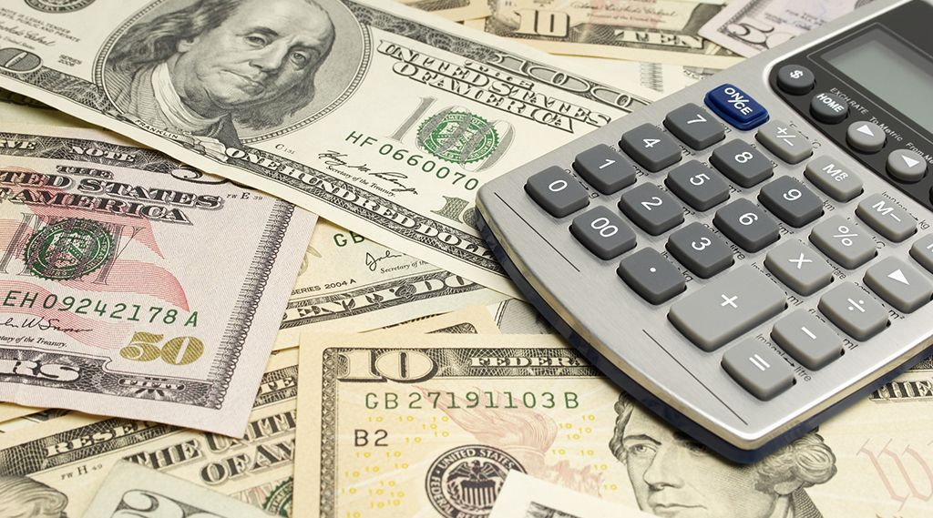
القيمة الأصلية
القيمة الأصلية:
هي التكلفة التي دفعتها الشركة لشراء الأصل.
تتضمن القيمة الأصلية جميع تكاليف شراء الأصل وتركيبه وجعله جاهزًا للاستخدام.
مثال على تكاليف القيمة الأصلية:
ثمن الشراء.
تكاليف النقل والتأمين.
تكاليف التركيب والاختبار.
رسوم التسجيل.

Slide 5
القيمة المتبقية
هي القيمة المقدرة للأصل في نهاية عمره الإنتاجي : بمعنى أن هي المبلغ الذي تتوقع الشركة الحصول عليه عند بيع الأصل في نهاية عمره الإنتاجي بعد خصم جميع التكاليف، مثل الإهلاك والتآكل والتقادم.
تُستخدم القيمة المتبقية في العديد من الحسابات المالية، مثل:
حساب صافي القيمة الدفترية للأصل: صافي القيمة الدفترية للأصل هو الفرق بين القيمة الأصلية للأصل والإهلاك المتراكم.
حساب اختبار القيمة المُنخفضة: اختبار القيمة المُنخفضة هو اختبار لتحديد ما إذا كان الأصل ذا قيمة مُنخفضة.
حساب تدفقات النقد من الأصول: تدفقات النقد من الأصول هي الأموال التي تتوقع الشركة الحصول عليها من بيع الأصل.

Slide 6
كيفية حساب القيمة المتبقية للأصول
لحساب القيمة المتبقية، من أشهرها:
• طريقة القسط الثابت: في طريقة القسط الثابت، يتم حساب القيمة المتبقية من خلال طرح الإهلاك المتراكم من القيمة الأصلية.
كيفية حساب القيمة المتبقية للأصول الملموسة:
يمكن حساب القيمة المتبقية للأصول الملموسة باستخدام ثلاث طرق رئيسية:
الطريقة المستخدمة : طريقة القسط الثابت:
القيمة المتبقية = القيمة الأصلية - (الإهلاك المتراكم).
الإهلاك المتراكم = (القيمة الأصلية - قيمة الإنقاذ) / العمر الإنتاجي.
2. طريقة الرصيد المتناقص المزدوج.
3. طريقة الإنتاج.

Slide 7
القيمة الدفترية وحسابها
القيمة الدفترية هي القيمة المُحاسبية لأصل ما في ميزانية الشركة.
بعبارة أخرى، هي القيمة التي تظهر بها الأصول في دفاتر الشركة.
يتم حساب القيمة الدفترية من خلال طرح الإهلاك المتراكم من القيمة الأصلية للأصل.
إذاً
القيمة الدفترية = القيمة الأصلية - الإهلاك المتراكم

Slide 8
العمر الإنتاجي
العمر الإنتاجي:
هو عدد السنوات التي تتوقع الشركة أن يكون فيها الأصل مُنتجًا.
يعتمد العمر الإنتاجي على العديد من العوامل، مثل:
نوع الأصل.
جودة الأصل.
طريقة استخدام الأصل.
التقدم التكنولوجي.

Slide 9
طريقة الاستهلاك
طريقة الاستهلاك:
هي الطريقة التي تستخدمها الشركة لتوزيع تكلفة الأصل على عمره الإنتاجي.
هناك العديد من طرق الاستهلاك، من أشهرها:
طريقة القسط الثابت: يتم خصم نفس المبلغ من القيمة الأصلية للأصل كل عام.
طريقة الرصيد المتناقص المزدوج: يتم خصم مبلغ أكبر من القيمة الأصلية للأصل في السنوات الأولى من عمره الإنتاجي.
طريقة الإنتاج: يتم خصم تكلفة الأصل على أساس الإنتاج الذي يتم إنتاجه باستخدام الأصل.

Slide 10
مثال
شركة اشترت آلة بقيمة 100 ألف دولار.
العمر الإنتاجي للآلة 10 سنوات.
طريقة الاستهلاك المُستخدمة هي طريقة القسط الثابت.
القيمة الدفترية للآلة بعد 5 سنوات هي 50 ألف دولار.
القيمة الدفترية للآلة بعد 10 سنوات هي 0 دولار.

Slide 11
المعادلات المستخدمة في الشرح
سنقوم بأمر الله تعالى باستخدام معادلات برنامج الـ Excel لحساب القيم المتبقية للأصول، مثل معادلة SUMIF و VLOOKUP.

